Slide 1
«Рисование человека в разных возрастных группах»

Slide 2
Задача воспитателей и педагогов, наблюдая с детьми окружающие предметы и явления вместе, научить сравнивать их между собой, анализировать форму; для плодотворной изобразительной деятельности, необходимо помочь детям овладеть грамотой реалистического рисунка.

Slide 3
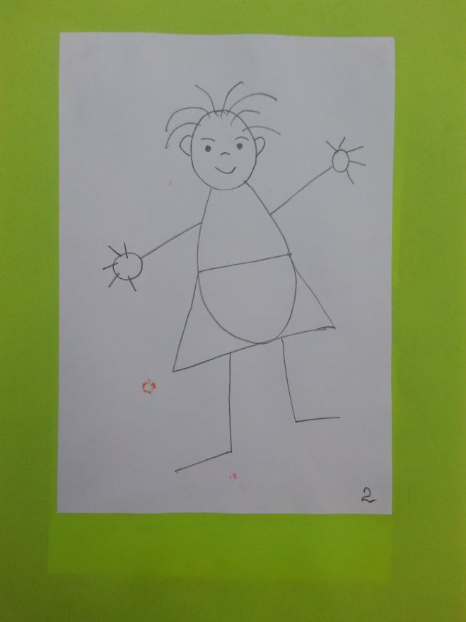
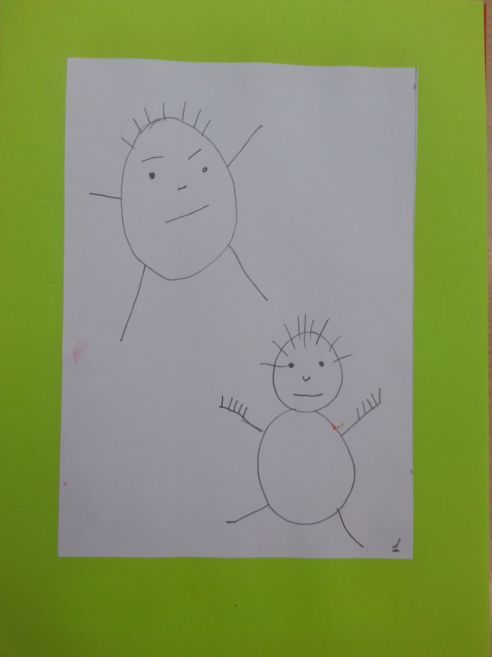

Slide 4
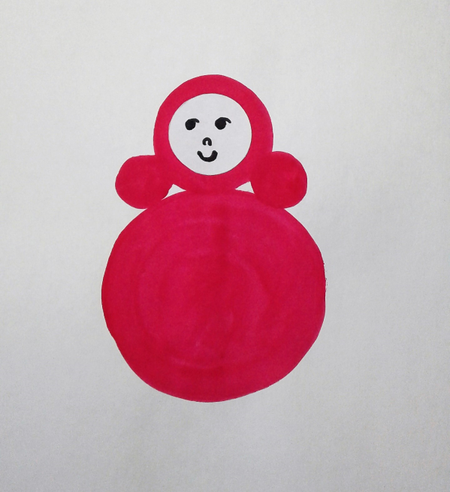
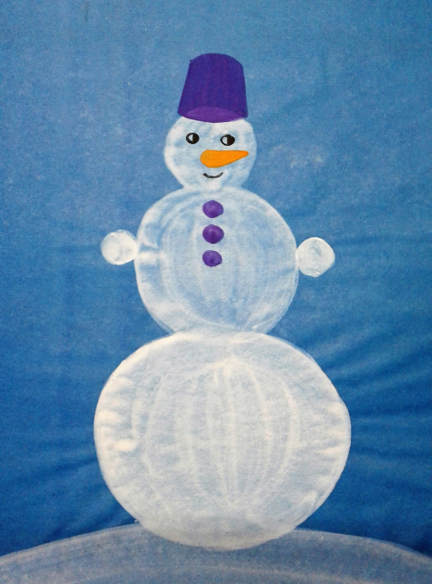
Младшая группа
Рисование «Неваляшка» («Нарисуй что-то круглое»)
Рисование «Снеговик» («Снежные комочки, большие и маленькие»)
Программное содержание:
Упражнять в рисовании предметов круглой формы.
Учить правильным приемам рисования круглой формы (от точки наращиванием).

Slide 5
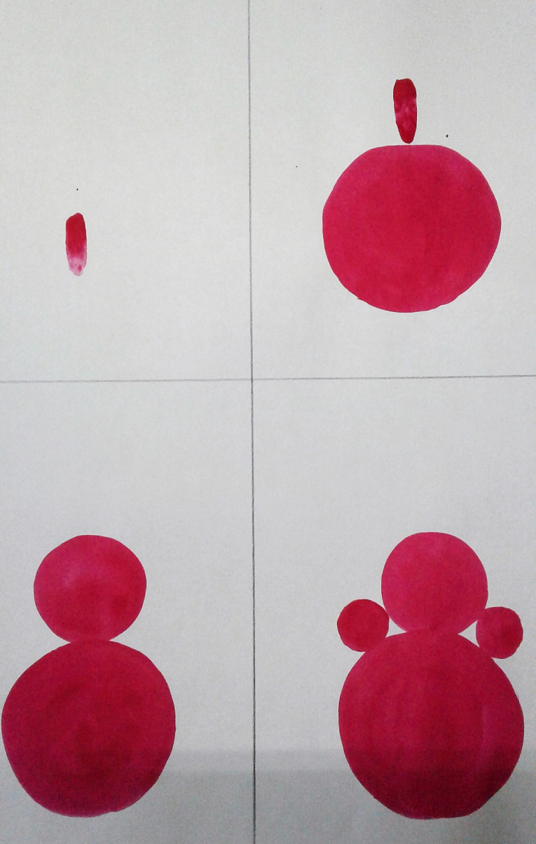
«Неваляшка»
Приём рисования:
Круг от точки наращиванием;
Этапы изображения:
- Большой круг – туловище;
Круг сверху маленький –голова;
Ручки - маленькие круги.
Лицо дорисовывает воспитатель.

Slide 6
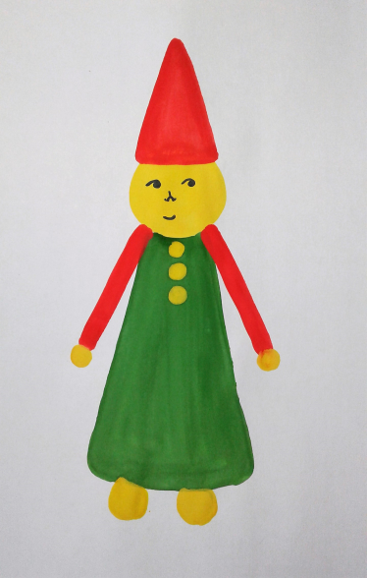
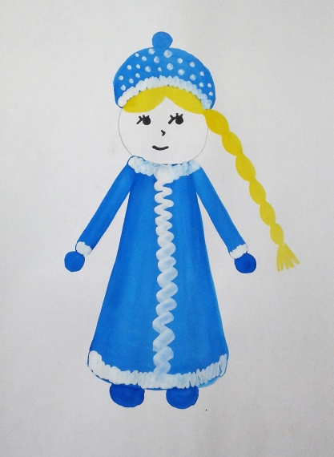
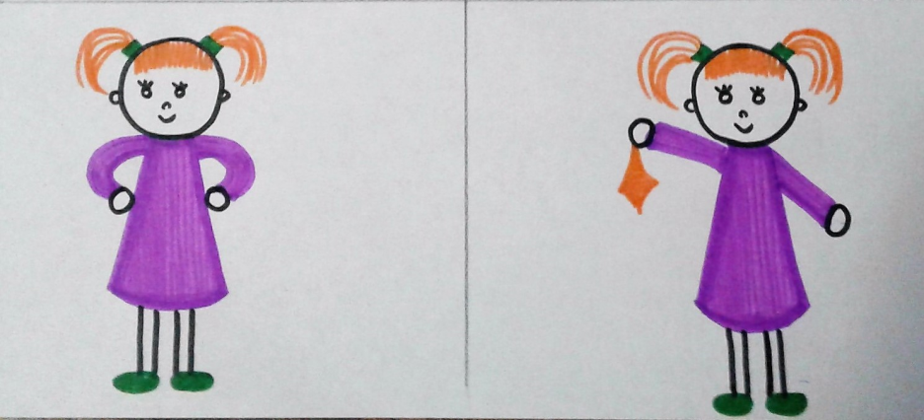
Средняя группа
Рисование «Маленький гномик»
Рисование красками «Снегурочка»
Рисование «Девочка пляшет»
Рисование «Твоя любимая кукла»
Программное содержание:
Учить детей передавать в рисунке образ человека – составляя изображение из простых частей: круглая головка, конусообразная рубашка (шубка), прямые руки от плеч, соблюдая при этом в упрощенном виде соотношение по величине.

Slide 7
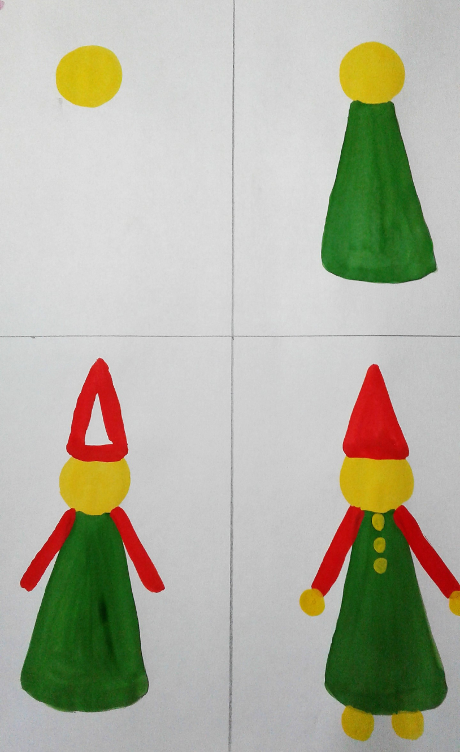
«Маленький гномик»
Учить детей передавать в рисунке образ маленького человечка – лесного гномика, составляя изображение из простых частей:
круглая головка,
конусообразная рубашка,
треугольный колпачок,
прямые руки, в половину длинны рубашки,
глаза, нос, рот.
Закреплять умение рисовать красками и кистью.

Slide 8
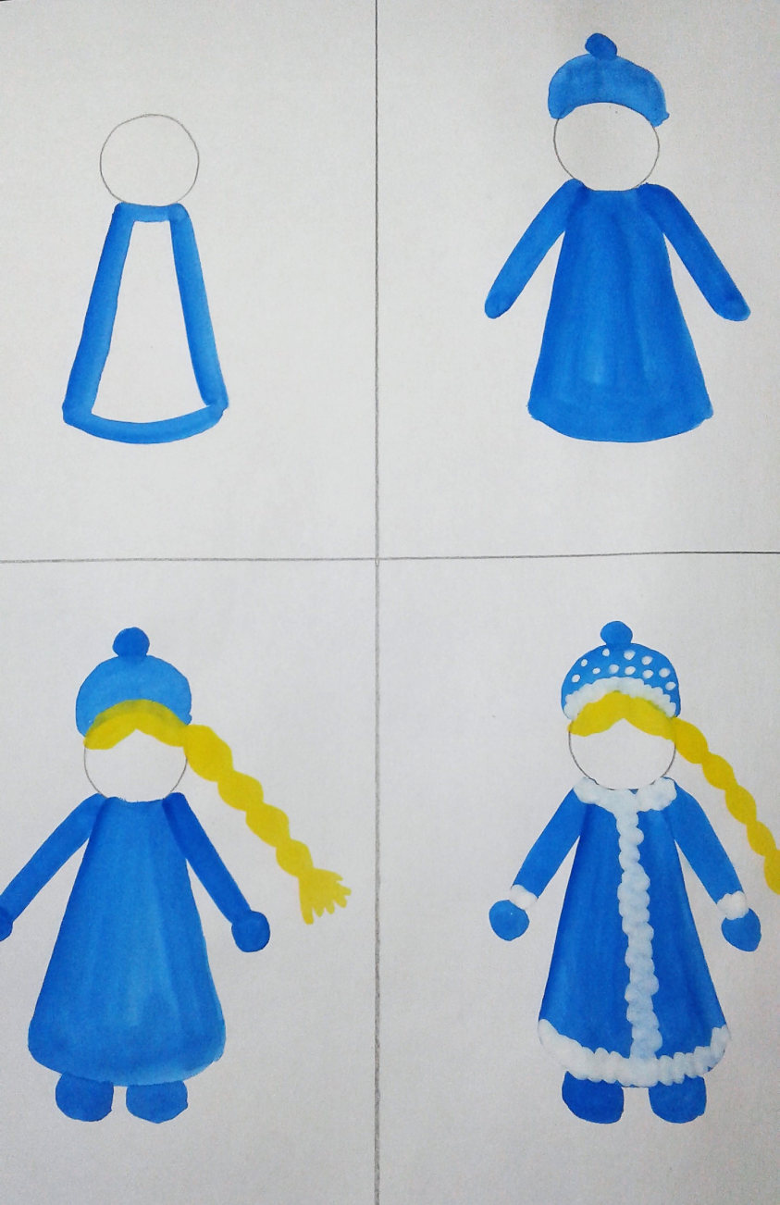
«Снегурочка»
Учить детей изображать Снегурочку в шубке:
шубка книзу расширена,
руки от плеч.
Закреплять умение рисовать кистью и красками, накладывать одну краску на другую по высыхании, при украшении шубки чисто промывать кисть и осушать ее, промокая о тряпочку или салфетку.

Slide 9
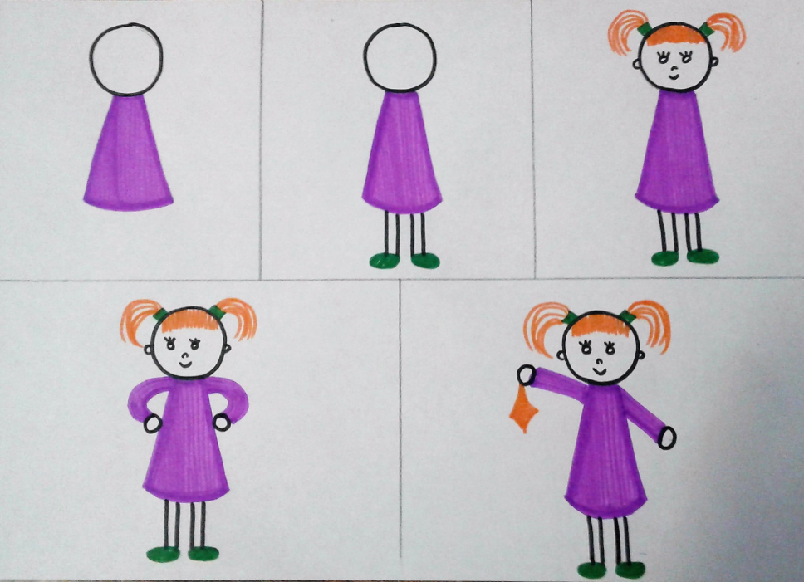
«Девочка пляшет»
Учить детей рисовать фигуру человека, передавая простейшие соотношения по величине:
голова маленькая,
туловище большое;
девочка одета в платье.
Учить изображать простые движения:
поднятая рука,
руки на поясе,
Закреплять приемы закрашивания красками (ровными слитными линиями в одном направлении), фломастерами, цветными мелками.

Slide 10
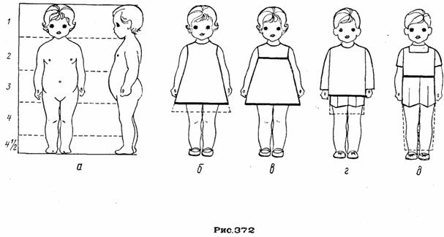
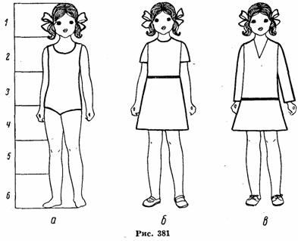
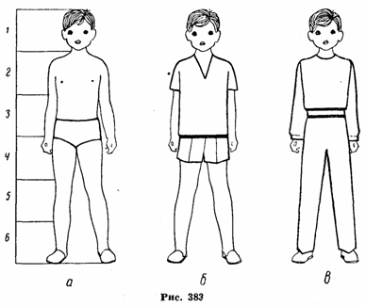
Старшая группа
Правилами изображения фигуры человека:
основа пропорционального построения – голова, она пять раз укладывается в изображении ребёнка - дошкольника. Какая голова – такая и кофточка, какая кофточка – такая и юбочка, какое платье – такие и ноги, руки заканчиваются там, где начинаются ноги, вот основной «канон» рисования фигуры человека в дошкольном возрасте.

Slide 11
Старшая группа
Рисование «Девочка в нарядном платье»;
Рисование «Дети гуляют зимой на участке»
Рисование «Солдат на посту»
Рисование «Пограничник с собакой»
Рисование «Дети делают зарядку»
Рисование «Картинка к празднику 8 Марта»
Рисование «Это он, это он, ленинградский почтальон»
Рисование «Как я с мамой (папой) иду из детского сада домой»
Рисование «Дети танцуют на празднике в детском саду»

Slide 12
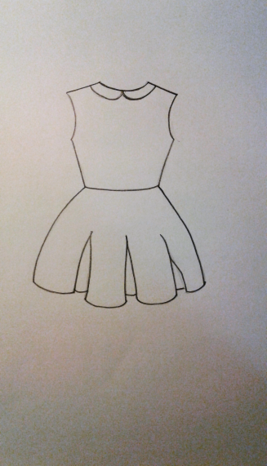
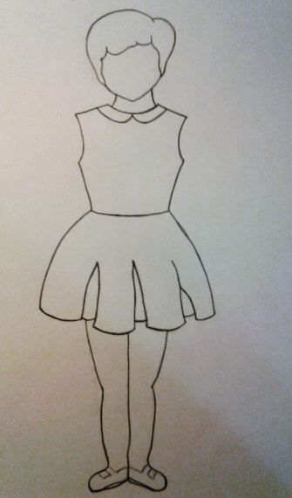
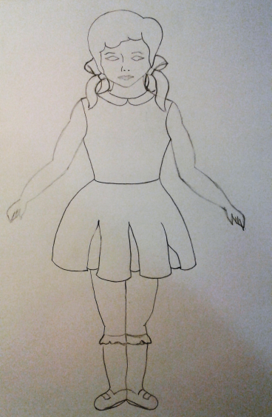
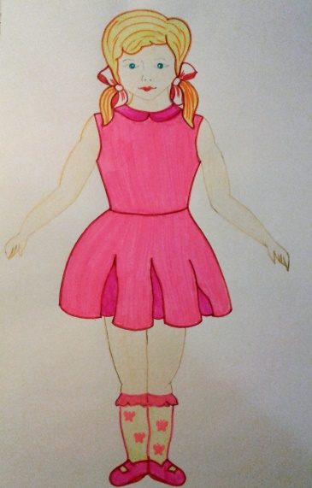
«Девочка в нарядном платье»

Slide 13
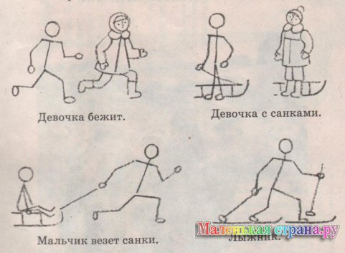
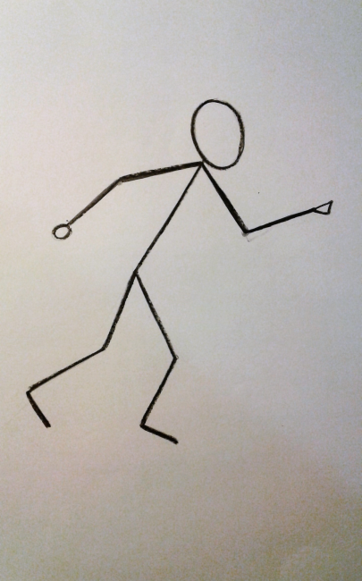
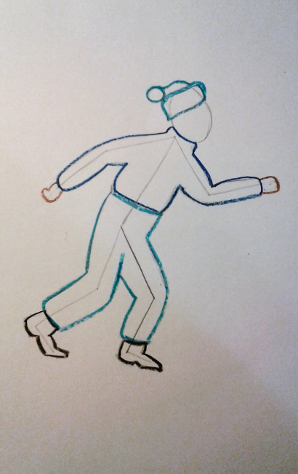
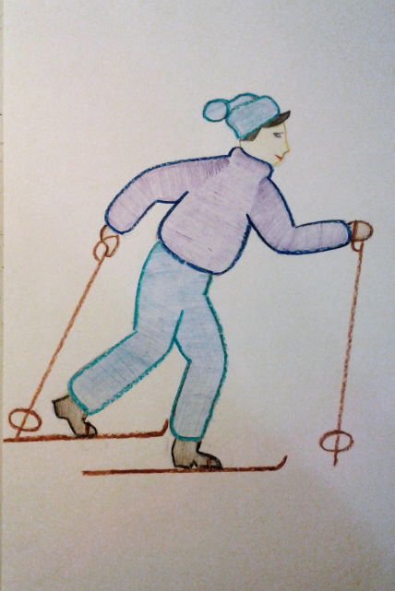
«Дети гуляют зимой на участке»

Slide 14
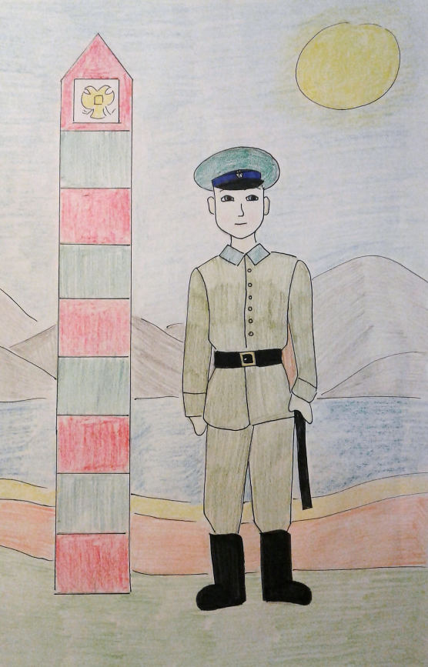
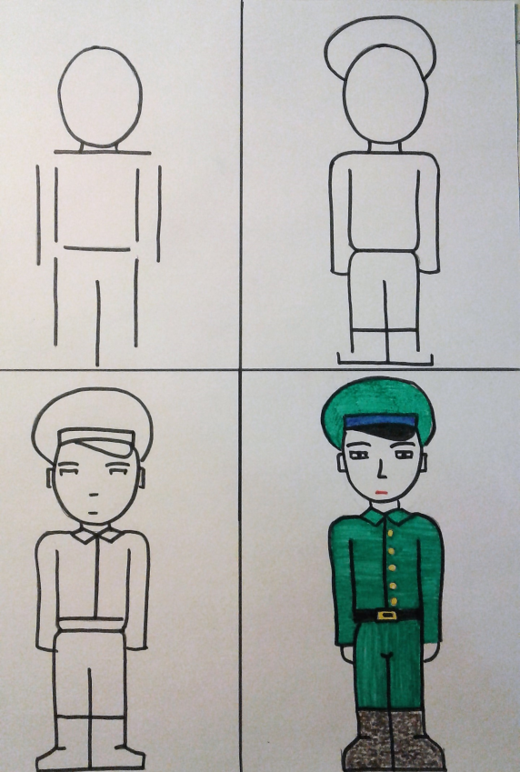
«Солдат на посту»

Slide 15
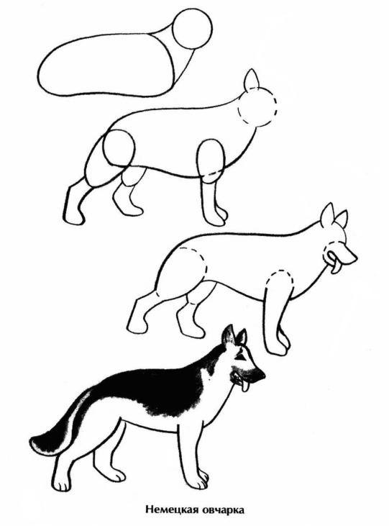
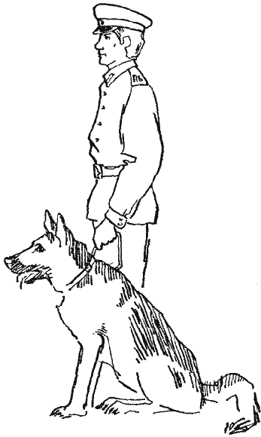
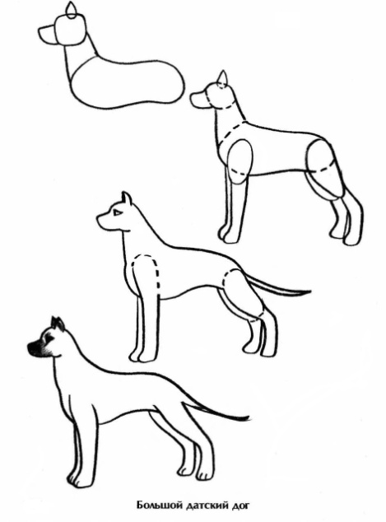
«Пограничник с собакой»

Slide 16
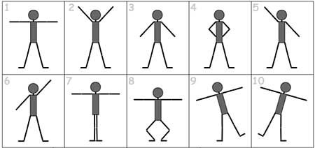
«Дети делают зарядку»

Slide 17
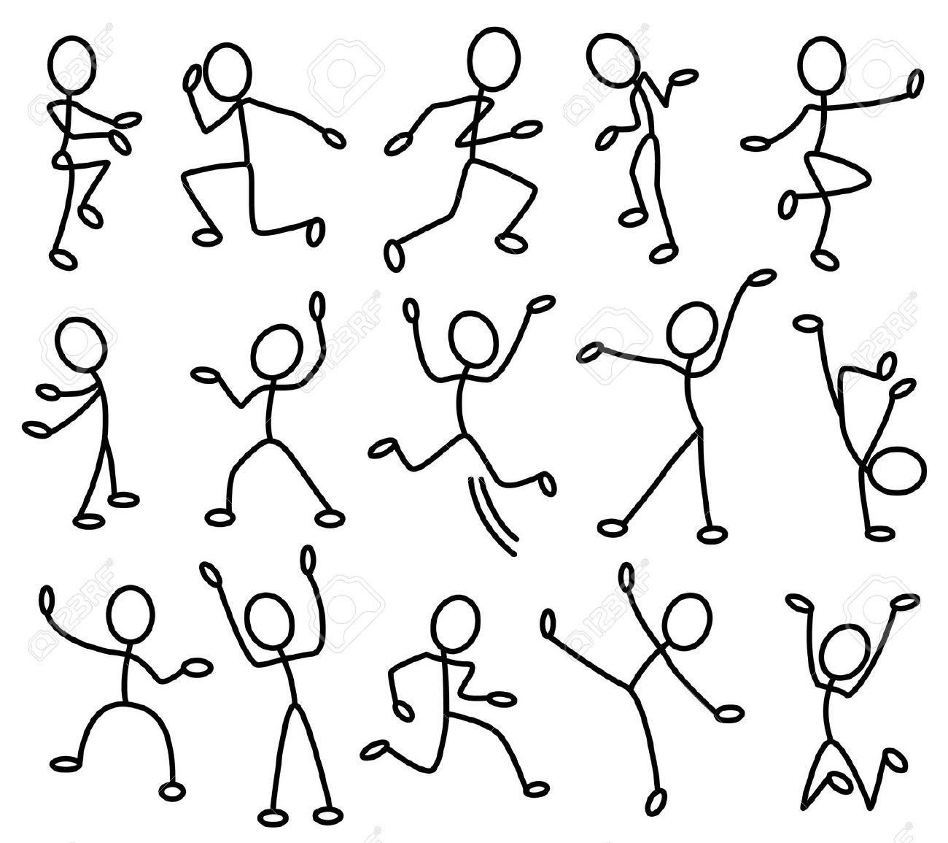
«Дети танцуют на празднике»

Slide 18
Подготовительная к школе группа
Знакомим детей с изображением лица человека: слегка овальная форма головы,
уши – посередине головы,
глаза – на уровне изображения ушей;
брови и ресницы обязательны;
расстояние между глазами и подбородком делится пополам – точка изображения кончика носа; соединение плавной линией правой или левой брови с определённой таким образом точкой, дает изображение носа;
расстояние от кончика носа до подбородка – пополам, это позволит определить местоположение линии губ.
Во время рисования ребёнком автопортрета в первый раз, воспитатель обязательно показывает и поясняет каждый этап.

Slide 19
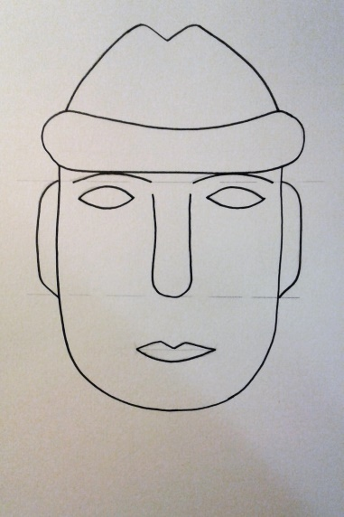
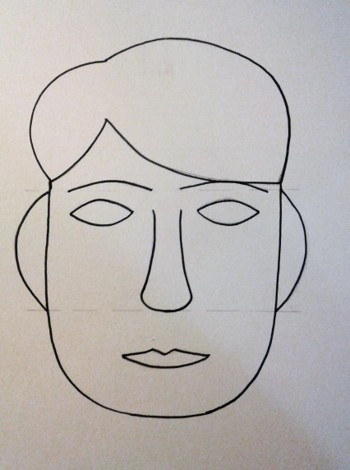
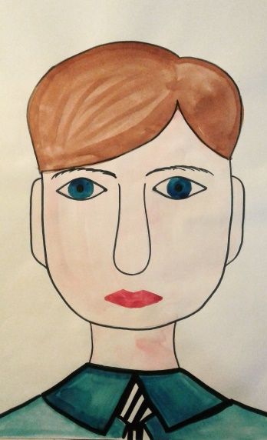
«Папин портрет»

Slide 20
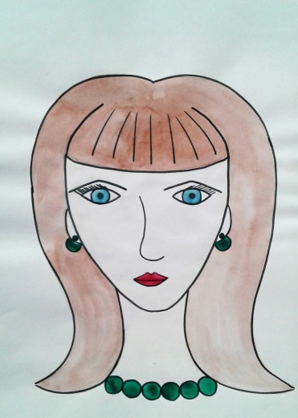
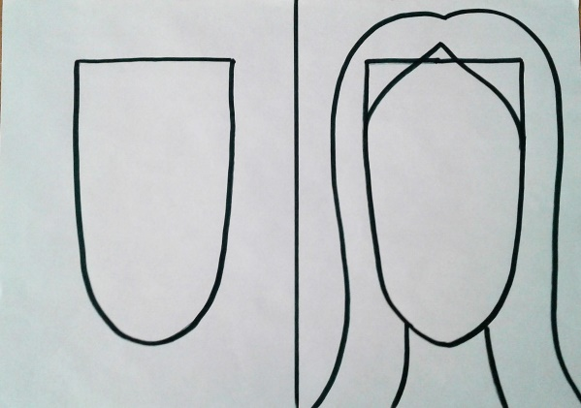
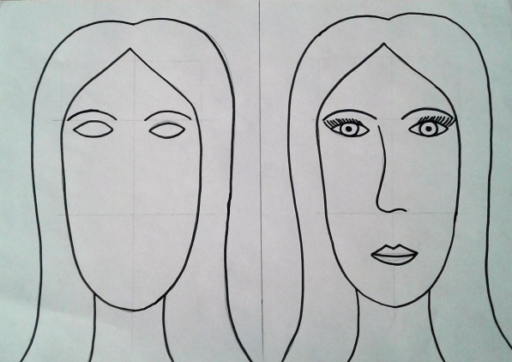
«Мамин портрет»

